Slide 1

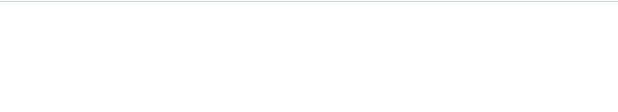
Materia: Ética Profesional
Actos Humanos
Carreras de Ingenierías y Licenciaturas de la UTL
Mtro. Gilberto Rosales Martínez

Slide 2
Introducción al Estudio Ético
El pilar fundamental para comprender cómo se construye la responsabilidad ética en las acciones que realizamos diariamente.

Slide 3


Diferencia Fundamental
Actos Humanos
Actos del Hombre
Involucran una deliberación consciente y una voluntad libre.
Se refieren a acciones automáticas o reflejas.
Carecen de intencionalidad moral, pues suceden sin la intervención de la razón y la voluntad deliberada.
Son el centro del estudio ético, ya que en ellos recae la responsabilidad y la capacidad de elección del individuo.

Slide 4

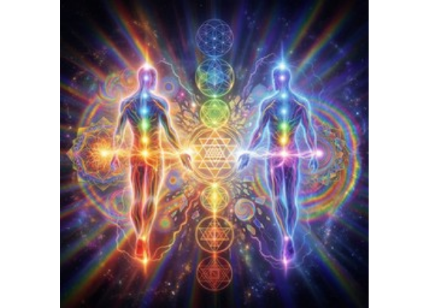
Dignidad Humana
El ser humano es de naturaleza intelectual y espiritual, poseedor de libertad de acción y autogobierno.
•
Es capaz de acceder a su interioridad.
•
Busca y obtiene el bien.
•
Es el ser más valioso de entre los que habitan el mundo.
Conclusión ética: Al ser dueño de sí mismo, nunca podrá pertenecer a otro ni ser tratado como esclavo o un simple objeto.

Slide 5
El Ser Humano como Fin
“
Toda persona, por ser espiritual, es absolutamente digna. Y por ello, no puede ser tratada como un simple medio.
— Dra. Luz García Alonso (Reflejando el Imperativo Categórico de Kant)
"Nadie debe ser tratado como instrumento, objeto de placer o de servicio, mercancía... usar a alguien para lograr un objetivo material o egoísta atenta contra su dignidad."

Slide 6


Igualdad en la Dignidad
La dignidad es el valor inherente que todo ser humano merece por el hecho de ser persona. No varía ni se condiciona.
Lo que NO afecta la Dignidad
El Fundamento Universal
•
Edad (Neonato vs. Anciano)
La persona es digna en cuanto tal, por lo que es, no por lo que hace.
•
Género (Hombre vs. Mujer)
•
Estatus Económico (Pobre vs. Rico)
"Todos los seres humanos nacen libres e iguales en dignidad y derechos..."
(Declaración Universal de Derechos Humanos, Art. 1)
•
Nivel Académico o Laboral
•
Nacionalidad, Raza o Religión

Slide 7
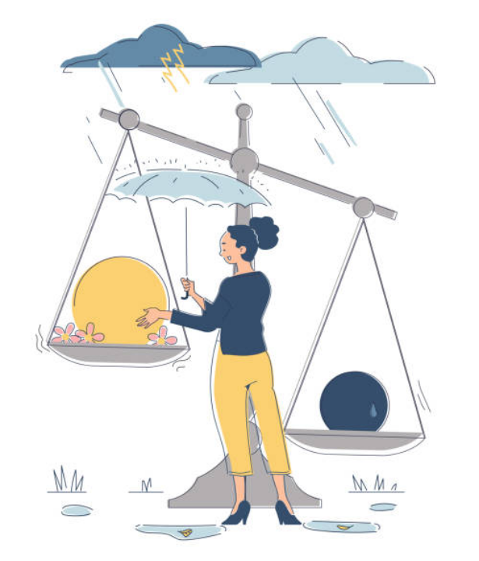

El Valor Intrínseco
Más allá de lo material
El valor de la vida humana es superior a cualquier bien material o económico. No puede ser medido ni sustituido por dinero u objetos.
El dinero domina la dimensión material, pero no proporciona amor verdadero, paz de conciencia o tranquilidad cotidiana.
"El verdadero valor radica en lo que somos, no en lo que poseemos."

Slide 8

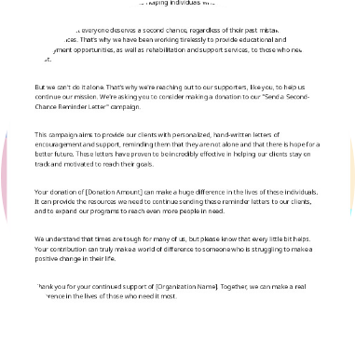
Dignidad Inalienable y Conducta Moral
El error no anula la humanidad
La dignidad humana no se ve afectada por el comportamiento moral de una persona. Quienes cometen errores graves siguen conservando su dignidad.
Por esta razón, sistemas penitenciarios éticos promueven la reinserción social, reconociendo la capacidad de redención.
Todos merecemos una segunda oportunidad.

Slide 9


¿Qué es la Dignidad Moral?
A diferencia de la dignidad inherente (que es inmutable), la dignidad moral es dinámica y depende de nuestras elecciones.
Aumenta con la Virtud
Disminuye con el Vicio
Crece cuando el individuo elige conscientemente lo correcto, actuando con justicia, responsabilidad e integridad.
La indignidad moral surge cuando las acciones son contrarias a la virtud, injustas o egoístas.
Sacrificar principios éticos fundamentales a cambio de beneficios egoístas o económicos inmediatos degrada esta dignidad.
Según Tomás de Aquino, la dignidad moral crece en la medida en que una persona actúa según la razón y promueve el bien común.

Slide 10






Ejemplos Reales de Dignidad Moral
Pérdida de Dignidad:
Caso Volkswagen (2015)
Elevación Moral:
Malala Yousafzai
El "Dieselgate". La empresa manipuló software de emisiones para engañar a reguladores.
Lucha incesante por la educación de las niñas, enfrentando violencia y contextos adversos.
Una grave falta de ética que priorizó ganancias sobre la salud pública y el medio ambiente, degradando la dignidad moral corporativa.
Su valentía y compromiso con la verdad y la justicia han elevado enormemente su dignidad moral, inspirando a millones.

Slide 11
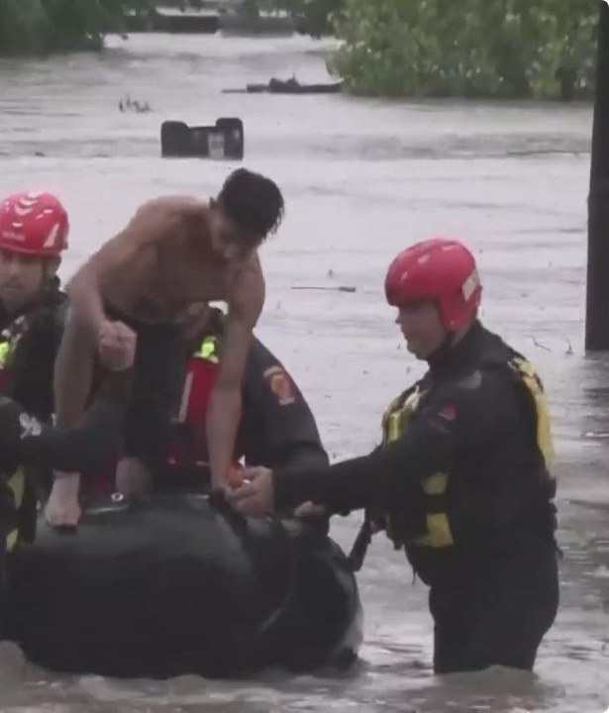
Responsabilidad Personal y Social
El compromiso con el Bien Común
Ignorar la oportunidad de hacer el bien, cuando es posible, constituye una falta ética. La dignidad conlleva la obligación de luchar contra las injusticias.
El Bien Común: Es lo bueno para la comunidad; las condiciones que permiten el pleno desarrollo de todos.
Ejemplo: El voluntariado o los bomberos que arriesgan su vida, ejemplificando el amor altruista que se orienta al bien del otro.

Slide 12









El Hecho Moral
Cualidades necesarias para formular juicios de valoración ética sobre una acción humana (según Aristóteles y Aquino).
Acción Voluntaria
Conforme a la Razón
Propósito
Debe ser una elección consciente. Actos realizados en plena libertad y con conocimiento de causa.
La naturaleza humana es la medida; lo que se adecúa a ella (razón y ley natural) es bueno, lo contrario es malo.
Las acciones humanas se evalúan éticamente en función de su finalidad y de si promueven o no el bien común.

Slide 13
Concepto y Características de la Libertad
"La capacidad de actuar de acuerdo con la propia voluntad, sin coacciones externas, por la cual elegimos un bien" (Gutiérrez, 2021).
•
Autonomía: Está intrínsecamente vinculada a la capacidad del individuo para gobernarse a sí mismo y tomar decisiones propias.
•
Responsabilidad: La libertad es el fundamento de la moralidad; al ser libres de elegir, somos inexcusablemente responsables de los efectos de esas elecciones.
•
Condicionamiento Contextual: La libertad no es absoluta en la práctica; depende del contexto social, económico y cultural en el que se ejerce.

Slide 14
Obstáculos de la Libertad (Parte 1)
Factores que limitan la capacidad de elegir o merman la responsabilidad ética de una acción:
•
Presiones Sociales: La conformidad con las expectativas del entorno.
Ej. Elegir una carrera universitaria por imposición familiar y no por vocación.
•
Falta de Información (Ignorancia): Impide decisiones informadas; para elegir bien, hay que conocer las opciones.
Ej. Votar sin conocer realmente las propuestas de los candidatos.
•
Condiciones Económicas: Las limitaciones financieras restringen el abanico de opciones disponibles.
Ej. Desear estudiar una especialidad pero no poder costearla.

Slide 15
Obstáculos de la Libertad (Parte 2)
•
Autocensura y Miedo: Perturbación emocional por amenaza que nubla el juicio.
Ej. No proponer ideas innovadoras en el trabajo por temor al rechazo.
•
Pasiones: Inclinaciones desordenadas de los apetitos sensibles.
Ej. Ceder ante el odio o los celos, perdiendo el control racional sobre uno mismo.
•
Violencia: Uso de fuerza física o psicológica que coacciona la voluntad. Anula la libertad de la víctima.
•
Enfermedades Psicológicas: Trastornos que alteran la percepción de la realidad o el control de impulsos.

Slide 16
Tipos de Actos
Clasificación fundamental para determinar el grado de responsabilidad y la valoración moral de nuestras acciones.

Slide 17

1. El Acto Humano (Voluntario)
Consciencia y Voluntad
Son aquellos actos que proceden de la voluntad deliberada del hombre. El individuo actúa con pleno conocimiento y libre elección.
•
El individuo es dueño y responsable de la acción.
•
Intervienen el entendimiento y la voluntad.
•
Son los únicos que pueden juzgarse como moralmente buenos o malos.
Ejemplos: Estudiar para un examen, decir la verdad, ayudar a un compañero.

Slide 18
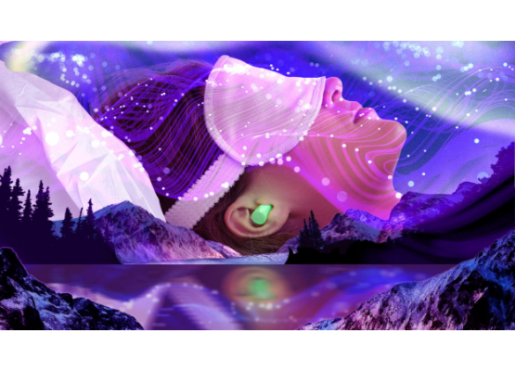
2. El Acto del Hombre (Involuntario)
Procesos y Reflejos
Carecen de consciencia o de libertad. Ocurren en el ser humano pero no son dirigidos por su razón ni su voluntad.
•
Pertenecen comúnmente al orden vegetativo o animal.
•
No hay dominio sobre ellos.
•
Son amorales (no pueden ser juzgados ética o moralmente).
Ejemplos: La digestión, la respiración, los latidos del corazón, retirar la mano ante el fuego por reflejo.

Slide 19


Otras Clasificaciones
Actos Contravoluntarios
Actos Indiferentes
Se realizan en contra de la voluntad de la persona, generalmente forzados por una causa externa (violencia, coacción grave).
Son acciones cuyo objeto, por su propia naturaleza, no es ni bueno ni malo desde el punto de vista moral.
Al estar anulada la libertad, la responsabilidad moral del acto recae en quien ejerce la coacción, no en la víctima.
Adquieren valor moral únicamente por la intención de quien los realiza (el "fin") o por las circunstancias.
Ejemplo: Entregar pertenencias durante un asalto a mano armada.
Ejemplo: Caminar (indiferente). Caminar para ir a donar sangre (bueno). Caminar para espiar a alguien (malo).

Slide 20
Resumen de Clasificación
Tipo de Acto | ¿Usa Razón? | ¿Hay Libertad? | Responsabilidad Moral
Acto Humano (Ej. Robar, Ayudar) | Sí | Sí | Plena. El sujeto es juzgado moralmente.
Acto del Hombre (Ej. Digestión, Sueño) | No | No | Ninguna. Es un acto biológico amoral.
Contravoluntario (Ej. Actuar bajo amenaza) | Sí (Pero coaccionada) | No | Nula o mitigada para la víctima.
Indiferente (Ej. Sentarse, Leer) | Sí | Sí | Depende de la intención y circunstancias.

Slide 21
Análisis Práctico: Un mismo evento, distintas valoraciones
Evento Base: Una persona cae por las escaleras y lastima a alguien más.
Contexto del Evento | Tipo de Acto | Valoración Ética
La persona sufrió un desmayo repentino y cayó. | Acto del Hombre (Involuntario) | Amoral. Sin responsabilidad ética, ocurrió fuera de su control.
Alguien empujó violentamente a la persona por las escaleras. | Acto Contravoluntario | Sin responsabilidad para el que cae. La culpa recae en quien empujó.
La persona decidió lanzarse intencionalmente para golpear a la persona de abajo. | Acto Humano (Voluntario) | Inmoral. Existe plena responsabilidad ética por causar daño conscientemente.

Slide 22



Principios Éticos Universales
Pilares que guían el comportamiento humano, derivados del uso de la inteligencia y la libertad.
Respeto a la Dignidad
Justicia
Responsabilidad
Reconocer el valor intrínseco de cada persona, tratándola como un fin y garantizando sus derechos fundamentales.
Dar a cada quien lo que le corresponde, promoviendo la equidad, la imparcialidad y el bien común en la sociedad.
Asumir las consecuencias de nuestras elecciones libres y responder éticamente ante nosotros mismos y los demás.

Slide 23
¿Preguntas o Comentarios?
Gracias por su atención.
Materia: Ética Profesional | Tema: Actos Humanos

Slide 24






Image Sources
•
https://images.stockcake.com/public/e/8/a/e8a48dbf-1662-4ab5-b4ed-ad6d2ec77034_medium/spiritual-warriors-clash-stockcake.jpg
Source: stockcake.com
•
https://media.istockphoto.com/id/2190815709/vector/woman-with-mood-scales-young-girl-with-good-and-bad-mood-emotions-and-feelings-inner-peace.jpg?s=612x612&w=0&k=20&c=1VFmTPQQzmc80iYdCPyYxh7mQWWZR-DxD3_tk3hVbjA=
Source: www.istockphoto.com
•
https://online.visual-paradigm.com/servlet/editor-content/document-editor/templates/send-a-second-chance-reminder-letter/sites/7/2023/04/Send-a-second-chancereminder-letter-1.jpg
Source: online.visual-paradigm.com
•
https://media.kens5.com/assets/KENS/images/de63f4d1-59b3-4e11-890b-bccba7710c6e/20260704T032353/de63f4d1-59b3-4e11-890b-bccba7710c6e_1920x1080.jpg
Source: www.kens5.com
•
https://static.wixstatic.com/media/861526_7995ed81eb21458e876fbb1121ce3e63~mv2.jpg/v1/fill/w_568,h_324,al_c,q_80,usm_0.66_1.00_0.01,enc_avif,quality_auto/861526_7995ed81eb21458e876fbb1121ce3e63~mv2.jpg
Source: www.drpaulmccarthy.com
•
https://helios-i.mashable.com/imagery/roundups/01mtt5K1NAhb11M67rjRZQw/hero-image.fill.size_1248x702.v1746469624.jpg
Source: mashable.com

